Slide 1

Mestrado em Modelagem Matemática da Informação
Disciplina de Modelagem e Mineração de Dados
Visualização de Dados Estruturados
Professor: Renato Rocha Souza
renato.souza@fgv.br

Slide 2
Programa da Disciplina:
Introdução ao Data Mining
  O que é Data Mining?
  Ética em Mineração de Dados
  Data Mining em Ambiente Corporativo: Data Warehouse e Business Intelligence
  Data Mining em Ambientes de Pesquisa
  Ferramentas de Mineração de Dados
Análise, Análise e Visualização de Dados Estruturados e não Estruturados
  Técnicas de análise de dados através de gráficos
  Gráficos em uma variável, duas variáveis e gráficos multivariados
  Ferramentas matemáticas de análise
  Mineração de Grandes Volumes de Dados.
Web Mining.
  Análise de Mídias e Redes Sociais
  Aplicação de técnicas de Clustering, Filtragem, Ranking, Árvores de Decisão
Text Mining
  Processamento e Análise de textos
  Análises Sintáticas e Semânticas
  Extração de Entidades Nomeadas
  Extração de Informações e Conhecimento
  Classificação e Análise de Clusters
  Análise de Sentimentos
  Uso de Modelos Conceituais e Ontologias

Slide 3
Tópico 2
Análise e Visualização de Dados Estruturados: ferramentas matemáticas de análise
Técnicas de Data Mining
    Modelos Lineares
    Árvores de Decisão
    Regras
    Clusters
    Associação
  Representação do Conhecimento

Slide 4
Técnicas de Data Mining : Modelos Lineares
Apropriados para dados numéricos
A ideia é expressar a relação entre duas variáveis através de uma equação linear com pesos.
  Como vimos em alguns exemplos, nem sempre uma equação linear representa a relação entre as variáveis apropriadamente.

Slide 5
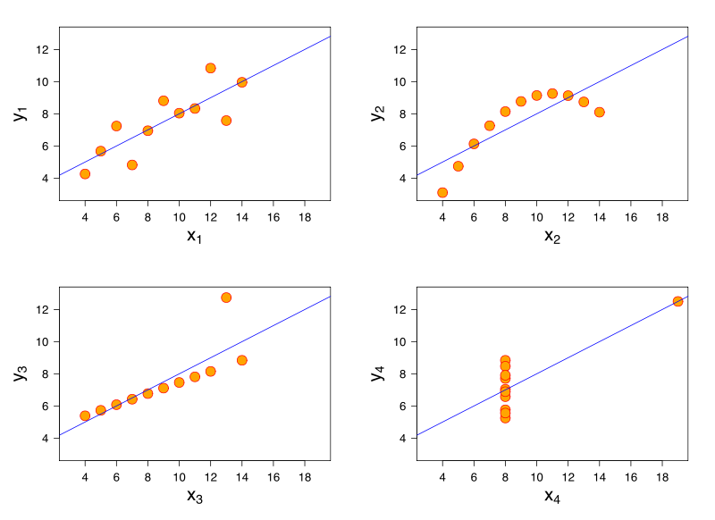
Técnicas de Data Mining : Modelos Lineares
Anscombe's quartet

Slide 6
Técnicas de Data Mining : Árvores de Decisão
As árvores de decisão são ferramentas de suporte à decisão, e uma das possíveis saídas de um processo de mineração de dados.
Utilizam um modelo de decisões com suas probabilidades e as consequências.
São uma das formas de se exibir um algoritmo

Slide 7
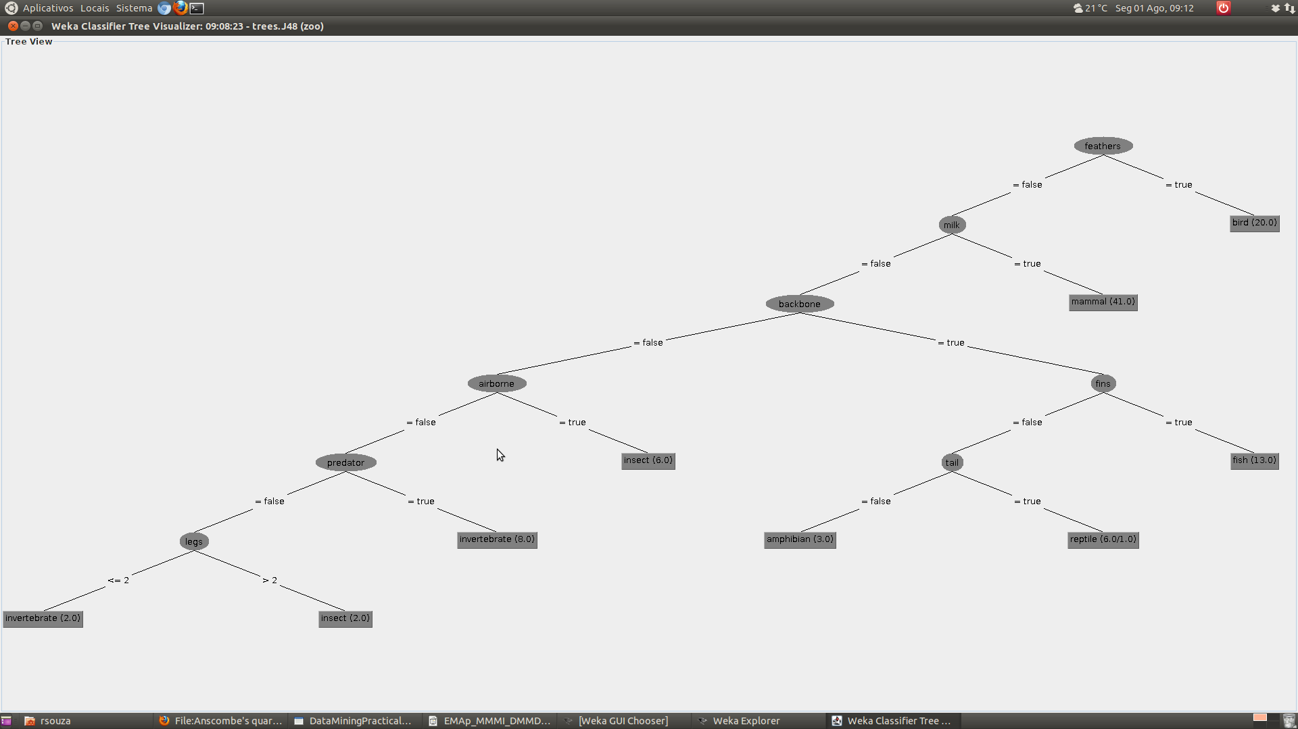
Técnicas de Data Mining : Árvores de Decisão

Slide 8
Técnicas de Data Mining : Regras
Regras são uma alternativa às árvores de decisão para representação do conhecimento inferido a partir dos dados.
O conjunto de regras gerada a partir de um conjunto de dados se assemelha a um algoritmo de classificação dos dados

Slide 9
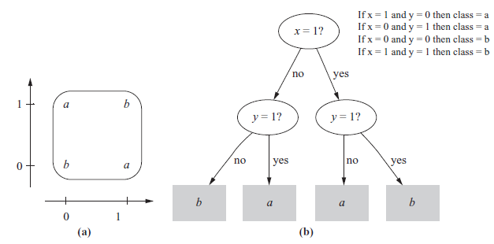
Técnicas de Data Mining: Regras

Slide 10
Técnicas de Data Mining: Clusters
Clustering é a técnica de agregação de um conjunto de observações ou dados em conjuntos – chamados de clusters de forma que as observações agrupadas em um mesmo cluster sejam similares de alguma maneira.
É uma técnica de aprendizado não supervisionado, ou seja, não utiliza um conjunto prévio de dados pré-classificados para a avaliação da efetividade.

Slide 11
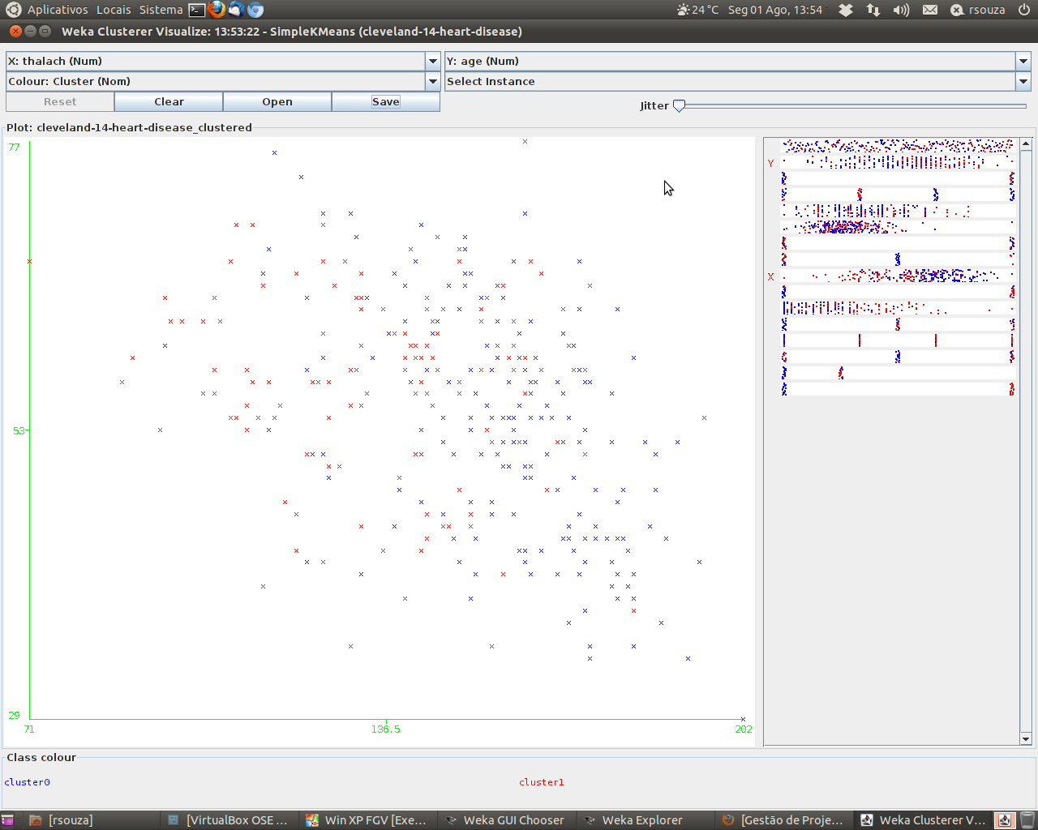
Técnicas de Data Mining: Clusters

Slide 12
Técnicas de Data Mining: Associações
As regras de associação são uma técnica popular para buscar relações relevantes entre dados em processos de data mining.
Aplicam-se a dados categóricos e dados numéricos discretizados.

Slide 13
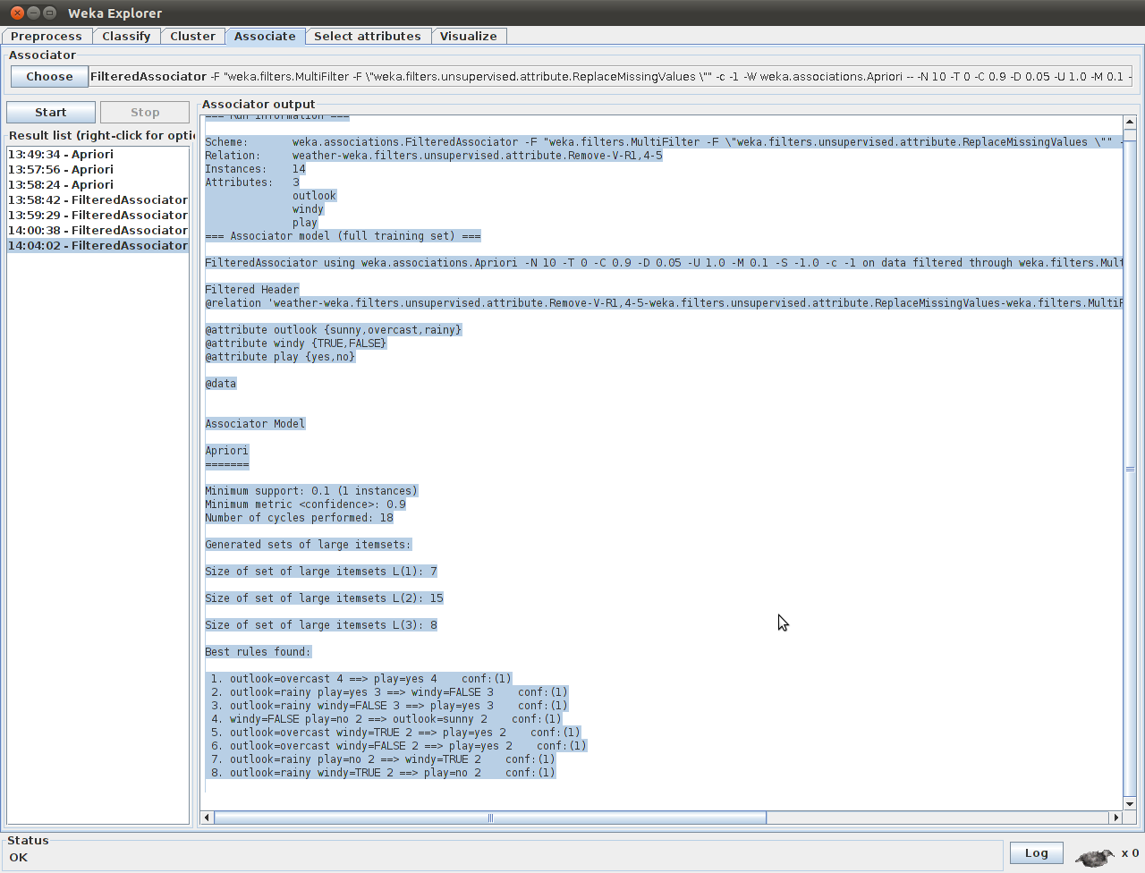
Técnicas de Data Mining: Associações

Slide 14

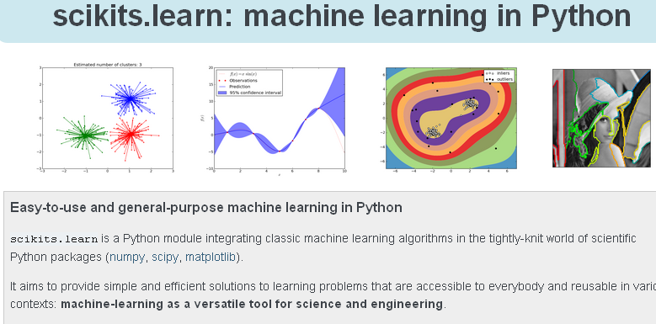
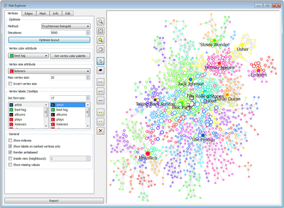

Decisão: usar pacotes fechados ou ferramentas programáticas?

